Slide 1
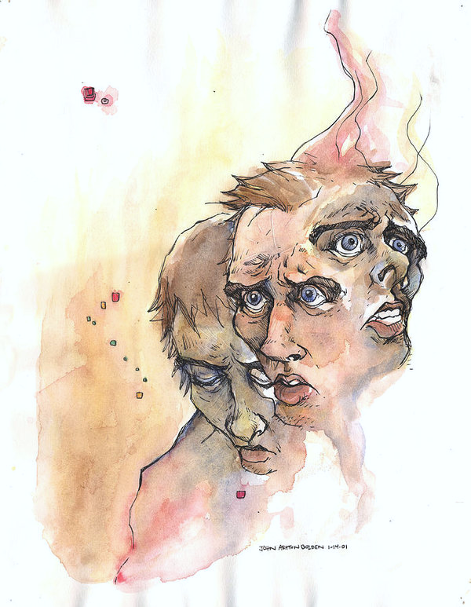
QUẢN LÝ CẢM XÚC
BS. PHẠM NGỌC THANH
THS. NGUYỄN QUỐC GIANG

Slide 2
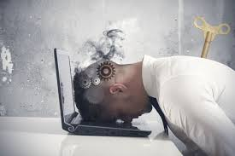
NỘI DUNG
Thông minh cảm xúc
Nhận biết các dấu hiệu:
Căng thăng (stress)
Lo âu
Trầm cảm
Kiệt sức nghề nghiệp
Ứng phó với cảm xúc tiêu cực
Notes:
Lưu ý với tham dự viên: tất cả chia sẻ đều ẩn danh,
Khuyến khích sự tham gia của tất cả thành viên trong buổi học

Slide 3
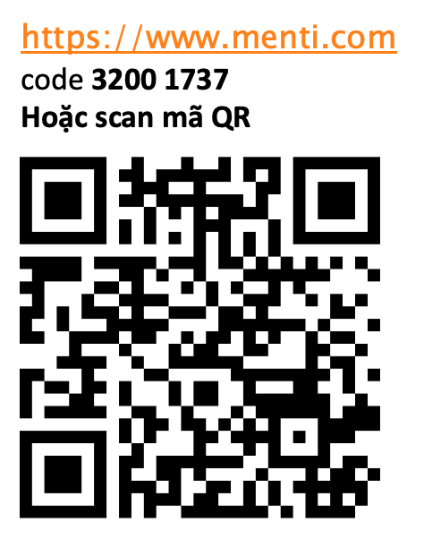
Cảm xúc hiện tại của Anh/Chị
Notes:
Trainer lưu ý

Slide 4
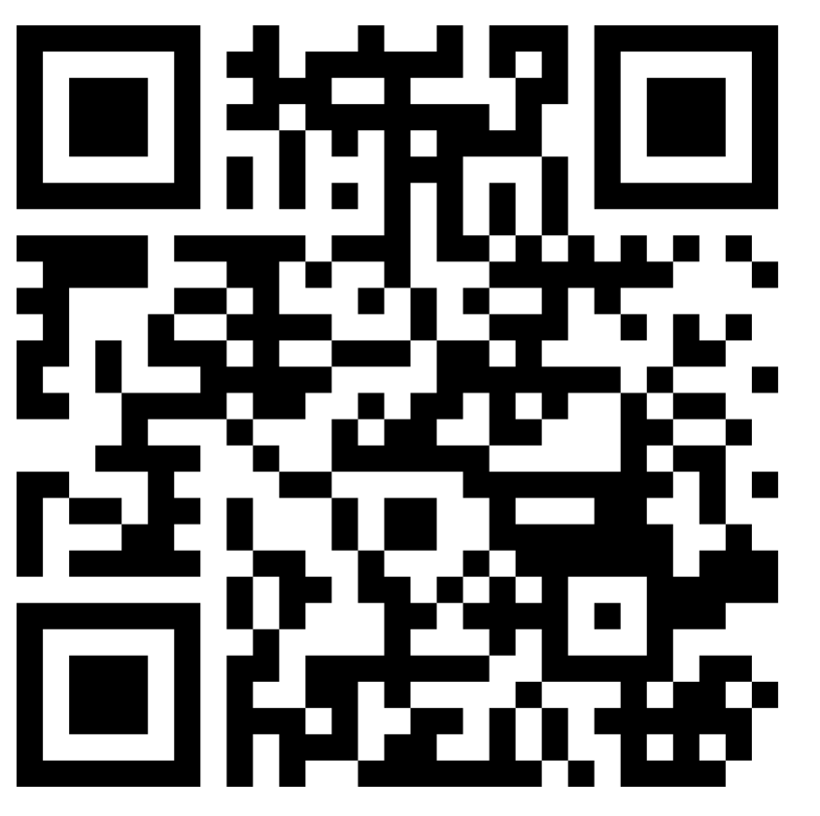
Thông minh cảm xúc
https://www.menti.com
code 3200 1737
Hoặc scan mã QR
khi nghe nói đến thông minh cảm xúc, bạn nghĩ đến điều gì?
Notes:
Hỏi tham dự viên, họ có nghe nói đến thông minh cảm xúc chưa?
Hoặc khi nghe nói đến thông minh cảm xúc, bạn nghĩ đến điều gì?
Mục tiêu hoạt động này: Giúp trainer hiểu được kiến thức, mức độ hiểu biết về thông minh cảm xúc của học viên
Sau đó tóm lại

Slide 5
THÔNG MINH CẢM XÚC (Emotional intelligence)
Là khả quản lý cảm xúc của chính bạn và hiểu được cảm xúc của người khác
Notes:
Source: https://mhanational.org/what-emotional-intelligence-and-how-does-it-apply-workplace#:~:text=Emotional%20Intelligence%20(EI)%20is%20the,%2C%20empathy%2C%20and%20social%20skills.
Mental Health America

Slide 6
5 thành tố của thông minh cảm xúc
Thông minh cảm xúc
Sự đồng cảm
Tự nhận thức
Tự điều chỉnh
Kỹ năng xã hội
Động lực

Slide 7
Bạn có nghĩ mình là người có thông minh cảm xúc?
Notes:
Có thể cho học viên làm bài trắc nghiệm này
https://www.vinmec.com/vi/tin-tuc/thong-tin-suc-khoe/14-cau-hoi-kiem-tra-chi-so-thong-minh-cam-xuc-eq-cua-ban/

Slide 8
KẾT QUẢ ĐÁNH GIÁ THÔNG MINH CẢM XÚC

Slide 9
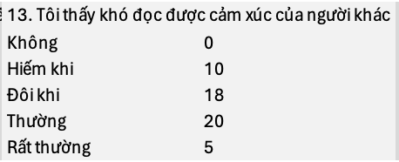
KẾT QUẢ ĐÁNH GIÁ THÔNG MINH CẢM XÚC

Slide 10
KẾT QUẢ ĐÁNH GIÁ THÔNG MINH CẢM XÚC

Slide 11
Dấu hiệu của người có thông minh cảm xúc

Slide 12
Dấu hiệu của người có thông minh cảm xúc
Có vốn từ vựng mô tả cảm xúc đa dạng
Tò mò về những người mà bạn không quen biết
Không ngại sự thay đổi
Biết điểm mạnh và điểm yếu của bản than
Thấu hiểu người khác sâu sắc
Ít khi bị tổn thương
Chấp nhận các sai lầm
Notes:
Source: https://ybox.vn/gia-vi/15-dau-hieu-ban-la-nguoi-thong-minh-ve-cam-xuc-eq-289y9p8vdt

Slide 13
Dấu hiệu của người có thông minh cảm xúc (tt)
8. Không giữ mối hận thù
9. “vô hiệu hóa” tác nhân tiêu cực
10. Không tìm kiếm sự hoàn hảo
11. Biết cách thư giãn
12. Hạn chế lượng caffeine cho cơ thể
13. Ngăn chặn mọi mầm mống tiêu cực
14. Không cho phép điều gì phá hỏng cuộc sống của mình
Notes:
Source: https://ybox.vn/gia-vi/15-dau-hieu-ban-la-nguoi-thong-minh-ve-cam-xuc-eq-289y9p8vdt

Slide 14
CĂNG THẲNG

Slide 15
Những dấu hiệu của một người gặp phải tình trạng căng thẳng?

Slide 16
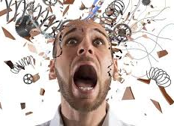
DẤU HIỆU STRESS THEO DASS-21
Khó nghỉ ngơi
Phản ứng quá lố
Quá lo lắng
Bồn chồn
Khó thư giãn
Thiếu kiên nhẫn
Rất dễ nhạy cảm
Notes:
DASS-21 là một thang đo đánh giá trầm cảm (D: Depression) – rối loạn lo âu (A: Anxiety) – căng thẳng (S: Stress) phổ biến nhất. Với bộ câu hỏi này, bạn hãy đọc mỗi câu và chọn các số 0, 1, 2, 3 ứng với tình trạng mà bạn mắc phải trong một tuần qua.

Slide 17
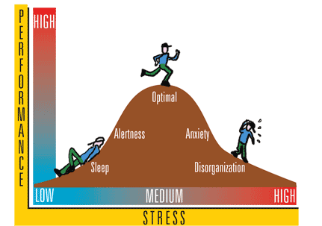
Khía cạnh Tích cực của Stress
Luật Yerkes-Dodson
Sự nối kết giữa stress và năng lực
Năng
Lực
Cao
Tối ưu
Cảnh giác
Lo âu
Ngủ
Loạn tổ chức
Thấp
Trung bình
Cao
Stress
Notes:
Stress performance connection: sự nối kết giữa stress và năng lực high:cao low:thấp medium: trung bình sleep:ngủ alertness: cảnh giác optimal: tối ưu anxiety: lo âu disorganization: loạn tổ chức

Slide 18
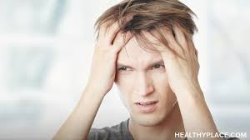
DẤU HIỆU LO ÂU THEO DASS-21
Khô miệng
Khó thở
Run tay
Lo đến những nơi có thể bị hốt hoảng
Hốt hoảng
Tim đập nhanh
Sợ vô cớ

Slide 19
DẤU HIỆU TRẦM CẢM THEO DASS-21
Không thấy lạc quan
Khó bắt tay làm việc
Không mong gì ở tương lai
Xuống tinh thần và buồn rầu
Không hăng hái làm điều gì
Thấy mình kém giá trị
Cuộc sống vô nghĩa

Slide 20
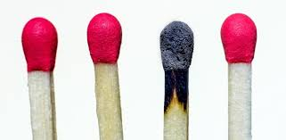
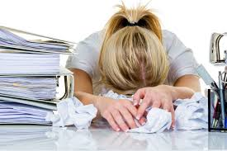
DẤU HIỆU KIỆT SỨC
Kiệt sức cảm xúc
Không còn cảm xúc khi làm việc
Mệt mỏi khi thức dậy và đi làm
Căng thẳng khi làm việc với người
khác

Slide 21
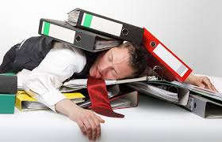
DẤU HIỆU KIỆT SỨC (tt)
Mất tính cách
Vô cảm
Nhẫn tâm
Không quan tâm

Slide 22
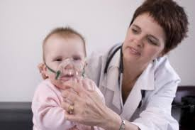
DẤU HIỆU KIỆT SỨC (tt)
Hoàn thành cá nhân
Ứng xử hiệu quả
Ảnh hưởng tích cực
Hồ hởi phấn khởi

Slide 23
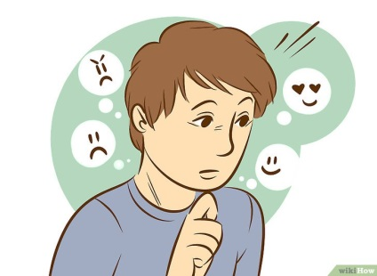
CÁCH LÀM CHỦ CẢM XÚC
Xác định cảm xúc: dễ chịu, khó chịu

Slide 24
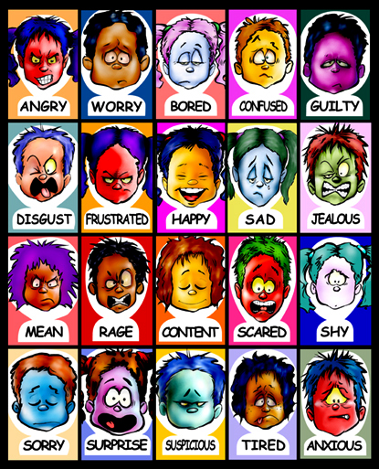
Notes:
Bored: buồn bực; confused: bối rối; mean: tầm thường; rage: thịnh nộ; content: hài lòng ; angry:giân ; worry: lo lắng; guilty: tội lỗi; disgust: ghê tởm; frustrated: ấm ức; happy: hạnh phúc; sad: buồn; jealous: ghen tị
Scared: hoảng sợ, shy: nhút nhát, sorry: hối hận ; surprise: ngạc nhiên; suspicious: nghi ngờ; tired: mệt mỏi; anxious: lo âu

Slide 25
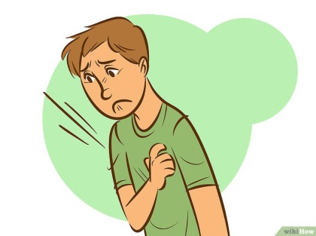
CÁCH LÀM CHỦ CẢM XÚC(tt)
Phân biệt cảm xúc chính và phụ

Slide 26
CÁCH LÀM CHỦ CẢM XÚC(tt)
Viết nhật ký → tránh phớt lờ hay kiềm chế cảm xúc

Slide 27
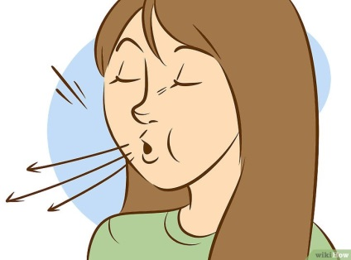
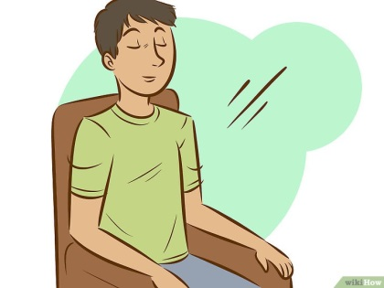
CÁCH LÀM CHỦ CẢM XÚC(tt)
Kiểm soát hơi thở
Thư giản cơ bắp

Slide 28
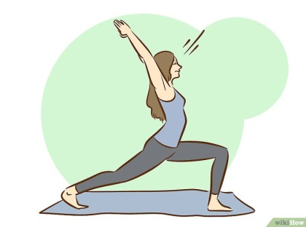
CÁCH LÀM CHỦ CẢM XÚC
Nghe nhạc êm dịu
Đi dạo yên tĩnh
Tập thể dục
Tắm vòi sen với nước ấm

Slide 29
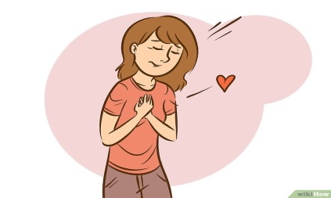
CÁCH LÀM CHỦ CẢM XÚC(tt)
Tự chạm vào bản thân để xoa dịu
Đặt tay lên trái tim
Tự ôm bản thân
Vuốt ve gương mặt

Slide 30
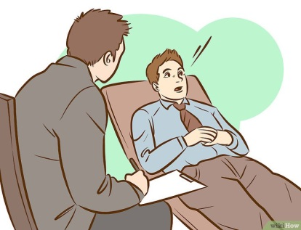
CÁCH LÀM CHỦ CẢM XÚC(tt)
Tìm kiếm sự giúp đỡ của chuyên viên
tâm lý/tâm thần

Slide 31
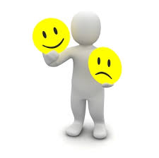
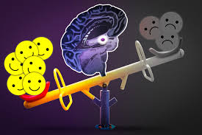
KẾT LUẬN
Để làm chủ cảm xúc:
Xác định cảm xúc
Tìm tính tích cực của cảm xúc
Hóa giải cảm xúc tiêu cực
Notes:
https://www.ted.com/talks/ted_ed_how_to_manage_your_emotions?autoplay=true&muted=true&language=vi&subtitle=vi

Slide 32
Cảm ơn sự tham gia của Anh/Chị
Bs. Phạm Ngọc Thanh
Chuyên viên Tâm lý tâm sàng
Cố Vấn tâm lý – OUCRU
Thanh
thanhpn@oucru.org
ThS. Nguyễn Quốc Giang
Giảng viên
Điều phối viên kết nối khoa học với công chúng - OUCRU
Thanh
giangnq@oucru.org

Slide 33
Tham khảo
http://kynangnhanvienyte.org
https://www.wikihow.vn/Kiểm soát cảm xúc của bạn
Mental Health America: https://mhanational.org/what-emotional-intelligence-and-how-does-it-apply-workplace
https://ybox.vn/gia-vi/15-dau-hieu-ban-la-nguoi-thong-minh-ve-cam-xuc-eq-289y9p8vdt
https://hellobacsi.com/tam-ly-tam-than/roi-loan-lo-au/test-roi-loan-lo-au

